Slide 1
Роли в Scrum
ИД23-1 Маслов АН

Slide 2


Slide 3
Ключевые особенности
Кросс-функциональность: в команде есть все необходимые специалисты для end-to-end разработки.
Самоорганизация: команда сама планирует работу и распределяет задачи, нет микроменеджмента.
Фокус на одном продукте: все усилия сконцентрированы на одном проекте.
Долгосрочность: команда стабильна и работает вместе на протяжении всего цикла продукта.

Slide 4
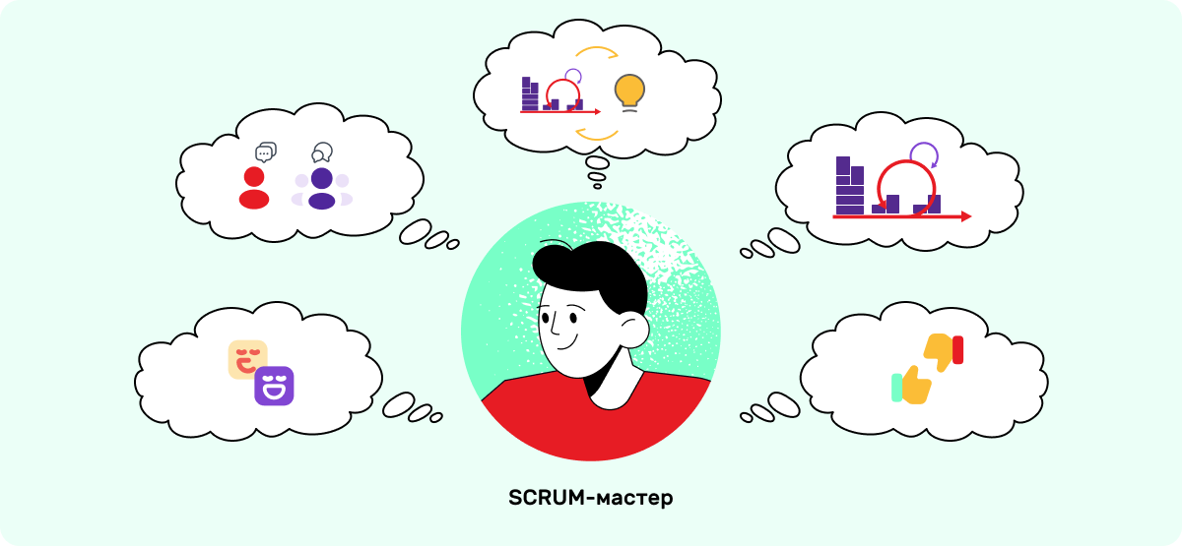


Три ключевые роли

Slide 5
Владелец Продукта (Product Owner)
Владелец Продукта — это связующее звено между бизнесом, клиентами и командой. Его главная задача — максимизировать ценность продукта. Он один отвечает за управление Бэклогом Продукта: формулирует требования, приоритезирует задачи и постоянно доносит до команды видение и цели продукта.

Slide 6
Scrum-мастер
Scrum-мастер — это не менеджер и не руководитель проекта. Его задача — помогать команде работать в рамках фреймворка Scrum максимально эффективно. Он выступает в роли коуча для команды, фасилитатора на ключевых мероприятиях и защитника процесса, который убирает организационные препятствия на пути команды.

Slide 7
Команда Разработки
Команда Разработки — это 3-9 технических специалистов (разработчики, тестировщики, дизайнеры, аналитики). Они самоорганизуются, чтобы превратить элементы Бэклога в готовый функционал. Важнейший принцип — коллективная ответственность. Команда в целом отвечает за успех или неудачу, здесь нет индивидуальной вины

Slide 8
Как работает scrum команда?
Вся работа строится на коротких, фиксированных по времени итерациях — спринтах (обычно 2-4 недели). Каждый спринт — это законченный цикл:
Планирование: команда выбирает задачи из Бэклога.
Работа: ежедневные стендапы и разработка.
Обзор: демонстрация результата заинтересованным сторонам.
Ретроспектива: анализ процесса и поиск путей улучшения.
Это позволяет регулярно получать обратную связь и быстро адаптироваться.

Slide 9
Итог
Сила Scrum-команды — в балансе и равноправии. Каждая из трех роль компенсирует и поддерживает другие, создавая устойчивую систему. Владелец Продукта задает направление, Команда Разработки создает продукт, а Scrum-мастер обеспечивает скорость и качество процесса. Вместе они образуют автономную единицу, способную гибко реагировать на изменения и эффективно поставлять ценность.

Slide 10
Спасибо за внимание

